Slide 1
Blaaspijnsyndroom & leefstijl
Drs. P. Oude Elferink
Uroloog Radboud umc & Andros clinics
Landelijke ICP dag 12 april 2025

Slide 2
Disclosure belangen spreker
(Potentiële) belangenverstrengeling
Sponsoring of onderzoeksgeld | N.v.t.
Honorarium of andere (financiële) vergoeding | N.v.t.
Andere relatie, namelijk … | N.v.t.

Slide 3
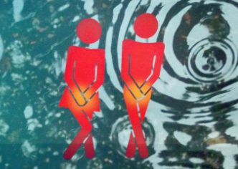
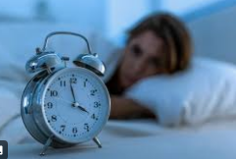
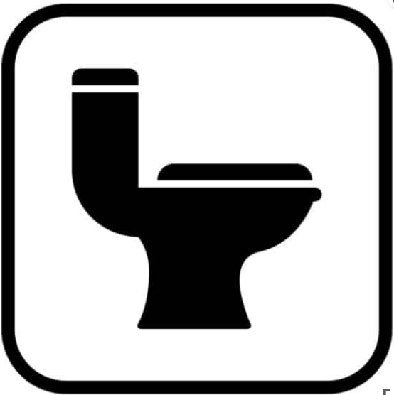
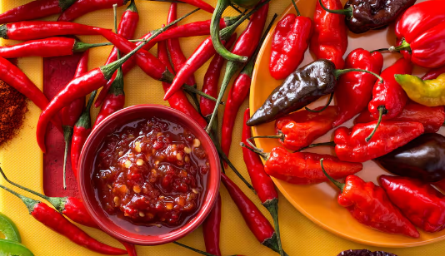
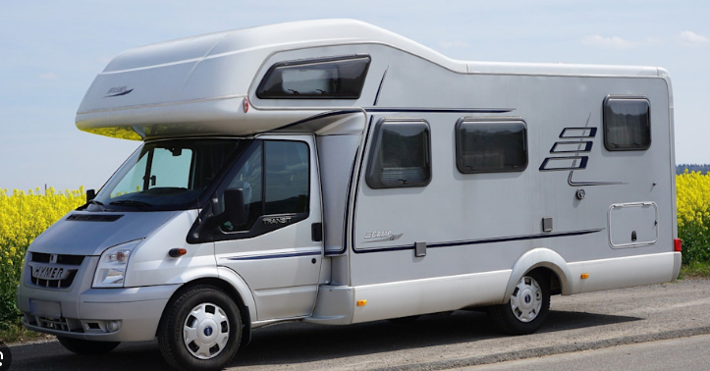
Blaaspijnsyndroom
Impact
Notes:
Ik hoef jullie hier in de zaal niet te vertellen wat de invloed van het blaaspijnsyndroom heeft om iemands leven:
Slapeloze nachten van het frequent moeten plassen en het wakker worden van pijnlijke blaas (zoals recent ook werd bevestigd met de enquete onder ICP-leden)
Niet naar een theater of bioscooop kunnen vanwege het frequente plassen
Op bezoek bij anderen lastig ivm frequente toiletbezoeken, aanpassingen in dieet. Laat staan de reis er naar toe, je route uitstippelen van toilet naar toilet of zelfs de aanschaf van een camper zodat je altijd je eigen wc bij je hebt en laagdrempelig in je eigen vertrouwde omgeving een blaasspoeling toe kan dienen…

Slide 4
Blaaspijnsyndroom
Ontstaan ?
Frequente uwi’s
Auto-immuun
Allergische reactie
Multifactorieel
diabetes, prikkelbare darmsyndroom, fibromyalgie, sjögren, reuma of andere auto-immuun aandoeningen
Notes:
Ik hoef jullie hier in de zaal niet te vertellen wat de invloed van het blaaspijnsyndroom heeft om iemands leven:
Slapeloze nachten van het frequent moeten plassen en het wakker worden van pijnlijke blaas (zoals recent ook werd bevestigd met de enquete onder ICP-leden)
Niet naar een theater of bioscooop kunnen vanwege het frequente plassen
Op bezoek bij anderen lastig ivm frequente toiletbezoeken, aanpassingen in dieet. Laat staan de reis er naar toe, je route uitstippelen van toilet naar toilet of zelfs de aanschaf van een camper zodat je altijd je eigen wc bij je hebt en laagdrempelig in je eigen vertrouwde omgeving een blaasspoeling toe kan dienen…
Hoe ontstaat het blaaspijnsyndroom? Is het een auto-immuunaandoening, zijn het de frequente blaasontstekingen in je leven, is het een zenuwontsteking of is er een soort allergische reactie?
Helaas weten we nog steeds niet goed hoe het zit, wat we wel weten is dat het ontstaan multifactorieel lijkt te zijn, dus door een optelsom van factoren ontstaat er een ontstekings-/inflammatoire reactie in je blaas met die vervelende symptomen tot gevolg
Vaak zien we dat mensen met BPS ook andere aandoeningen hebben als diabetes, fibromyalgie, sjögren, reuma of andere auto-immuun aandoeningen
Bij een auto-immuun aandoening is sprake van een chronische (laaggradige) ontsteking, dit kan zich uiten met symptomen op meerdere organen.
Er komt steeds meer bewijs dat chronische ontstekingen mede worden bepaald door onze leefstijl:
Westers voedingspatroon
Gebrek aan lichaamsbeweging
Stress
Roken
Overgewicht

Slide 5
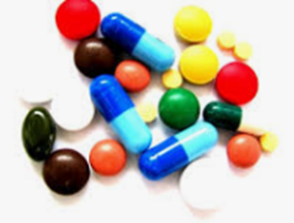
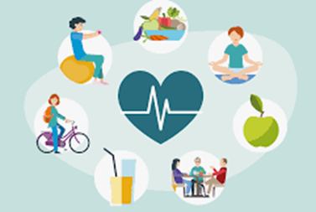
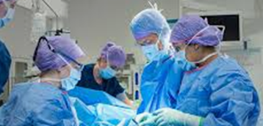
Chronische ontsteking
(Westers) voedingspatroon
Gebrek aan lichaamsbeweging
Stress
Roken
Overgewicht
Notes:
Dit bracht mij voor BPS ook op de gedachte van invloed van onze leefstijl op een aandoening als BPS/IC
En nou wil ik niet beweren dat we door onze leefstijl aan te passen de aandoening verdwijnt, maar wellicht is het wel zo dat door aanpassingen in leefstijl we nog erger kunnen voorkomen of een soort halt kunnen toe roepen aan een dergelijk ontstekingsproces. En ik zou een lans willen breken voor een gelijkwaardige positie van leefstijlinterventies naast de gebruikelijke behandeling van ziekten en aandoeningen, zoals bv medicatie en operaties
Ik wil jullie vandaag daarom meenemen in een aantal interessante voorbeelden van wetenschappelijke onderzoeken die het effect van leefstijl onderzoeken, waarbij interessante uitkomsten zijn gevonden

Slide 6
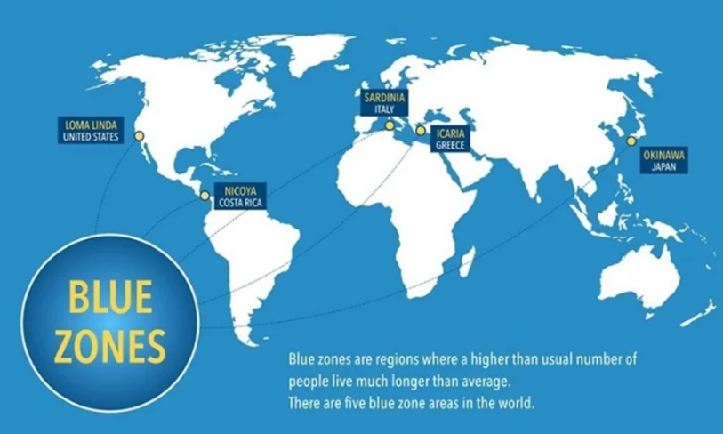
Blue zones
People in Blue Zones eat mostly plant-based food. Among omnivorous Blue Zone communities, meat servings come to about 3-4 ounces, and meat is served on average about five times a month.
Blue Zone communities also habitually fast or restrict their caloric intake.
Alcohol is avoided or drunk in moderation, mostly red wine rich in antioxidants such as resveratrol and quercetin.
They have a sense of purpose in life.
People living in such regions have a lifestyle that encourages natural, vigorous movement. They garden, walk, cook daily, clean, farm, and do other daily chores.
They incorporate stress relief in a purposeful, regular manner into daily life, whether through prayer, a nap, or a glass of wine with the family.
Faith is central to Blue Zone communities.
These communities have stable and extended family structures, with young and old living together in monogamous lifelong relationships.
Finally, they have supportive social networks that encourage healthy, happy lifestyles.
Notes:
Buettner et al. isolated nine traits and habits of Blue Zone populations – the so-called Power 9.
Wellicht hebben jullie al eens gehoord van de Blue zones?
Blue zones are places where there are ten times as many centenarians as expected for a corresponding population size in the USA, most of them being unusually healthy. American researcher Dan Buettner first highlighted Blue Zones, identifying five worldwide, from California to Japan. He called them Blue Zones because he circled these places in blue on the map.
Characteristics of blue zones
The long and healthy lifespan of Blue Zone populations is attributable to lifestyle factors since genetic factors contribute only 20-30% to longevity.

Slide 7
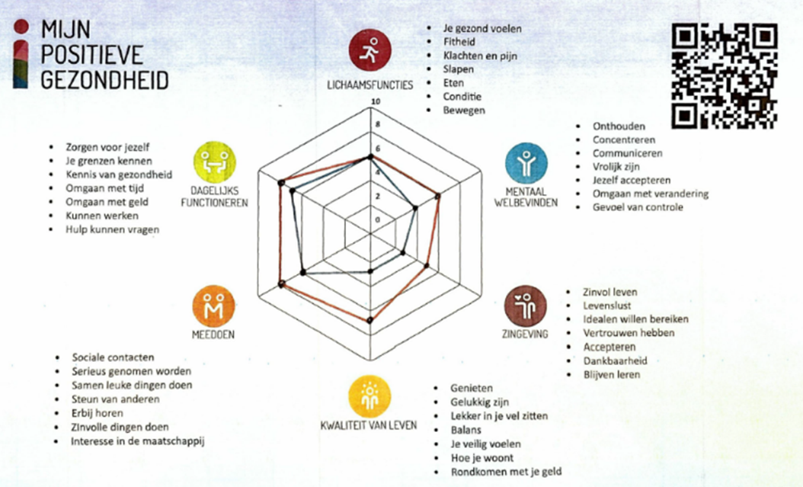
Positieve gezondheid
Notes:
Machteld Huber, een huisarts die zelf patiënt werd en op een andere manier naar ziekte en gezondheid ging kijken. Ze ontwikkelde een nieuw concept over gezondheid > positieve gezondheid
Definitie van positieve gezondheid= het vermogen van mensen om zich aan te passen en eigen regie te voeren over het leven
Fysiek functioneren
Mentaal functioneren
Dagelijks functioneren
QoL
Zingeving
Meedoen in de maatschappij
Door vragenlijst in te vullen ontstaat er een overzicht hoe het met je gaat op elke dimensie. Op basis daarvan zou je zelf kunnen bekijken op welk vlak je je gezondheid wil bevorderen
Dus door zelf bewust aanpassingen in je leefstijl te doen kun je je gezondheid op een positieve manier beïnvloeden
In het geval van het blaaspijnsyndroom betekent dit dat dat je naast behandeling met medicatie, blaasspoeling voor jezelf kan kijken waar voor jou een wens ligt om je gezondheid te beïnvloeden
Het is daarbij niet de bedoeling dat je met alle dimensies tegelijk aan de slag gaat, houdt het doel klein zodat het haalbaar blijft
Door regelmatig de vragenlijst in te vullen zie je wat er in de tijd verandert en waar je behoeften liggen. Vaak zien we dat de positieve effecten op 1 dimensie doorwerkt in de andere en dat je spinnenweb steeds groter wordt en er dus een positievere gezondheid wordt ervaren.

Slide 8
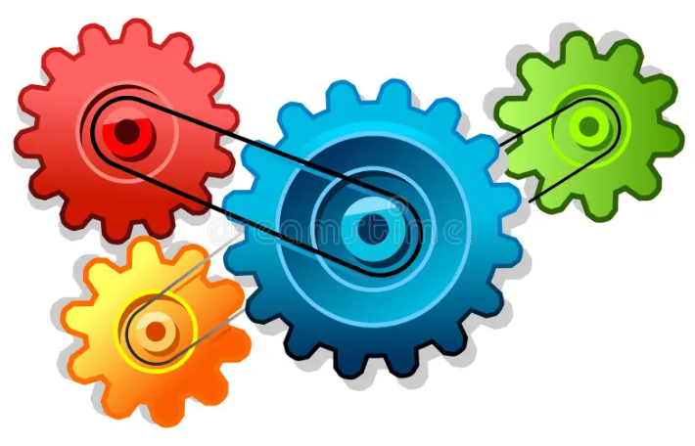
Leefstijlroer
Notes:
Het leefstijlroer is een andere tool om voor jezelf helder te krijgen hoe je je gezondheid positief kan beïnvloeden
Ook hier geldt houd het klein en haalbaar
Ons lichaam heeft meerdere functies en radertjes en hoe beter deze radertjes op elkaar afgestemd zijn/in elkaar passen, des te beter loopt het geheel!

Slide 9
‘Plants for joints’-project
Drie gerandomiseerde, gecontroleerde studies waarin het effect van een multidisciplinair leefstijlprogramma werd getoetst op mensen met reumatoide arthritis/arthrose
plantaardig voedingspatroon (onbewerkte groenten, fruit, volkoren granen, peulvruchten, noten en zaden)
Beweging
Stress- en slaapmanagement
Notes:
Graag wil ik jullie een paar projecten/studies toelichten die laten zien wat het effect van leefstijl aanpassingen kunnen betekenen>
‘Plant for joints’-project

Slide 10
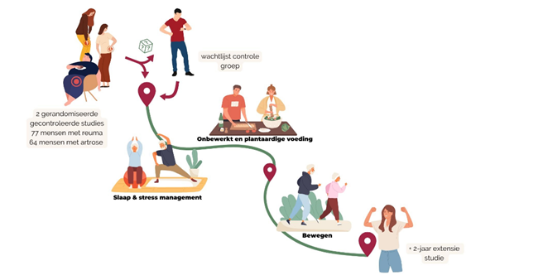
‘Plants for joints’-project
Interventiegroep
4 maanden leefstijlinterventie
Medicatie stabiel
2 jaar follow-up
10 groepsbijeenkomsten
praktische en theoretische coaching
Plantaardige voedingsrichtlijn
Beweegrichtlijn: 150min matig intensief/week & 2x/week spier-/botversterkende activiteiten
Controle groep
Standaardzorg
Na 4maanden ook leefstijlinterventie
2jr follow-up
Meting bij start, 8wkn, 16wkn>
Ziekte-activiteitscore
VAS-score
BSE

Slide 11
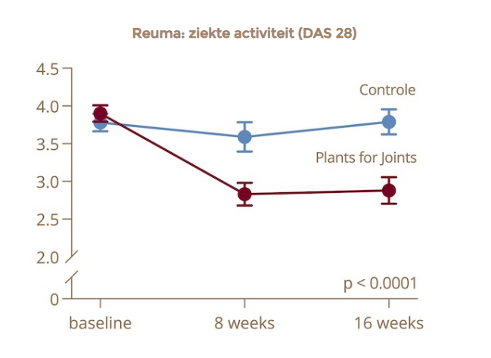
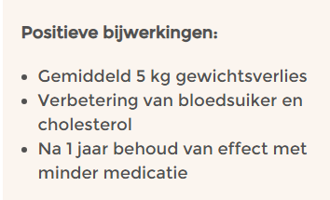
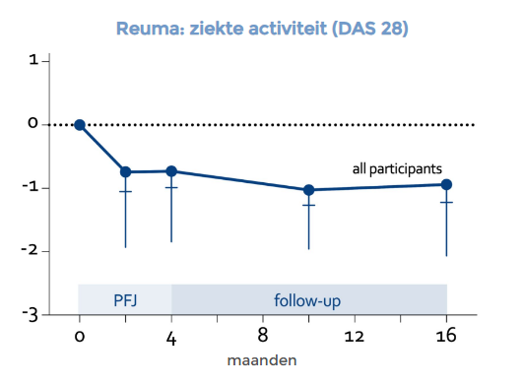
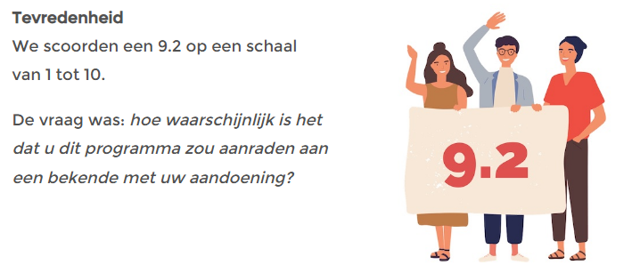
‘Plants for joints’-project
Notes:
In de interventiegroep daalde de DAS28 score met 0,9 punten, waar die bij de controle groep gelijk bleef, dit was een significant verschil
Na de RCT konden mensen in de controlegroep de interventie van vier maanden ook volgen, waarna alle deelnemers nog eens twee jaar werden gevolgd.
De resultaten na 1 jaar werden gepubliceerd. Hieruit bleek dat de resultaten werden behouden en dat medicatie bij ongeveer de helft van de deelnemers kon worden afgebouwd. De 2-jaarsdata worden binnenkort gepubliceerd.
Evaluatie liet zien dat deelnemers zeer tevreden waren. Het programma was haalbaar, al koste het in het begin meer tijd en moeite afhankelijk van persoonlijke factoren, steun omgeving, ervaring met koken
Minimaal aantal uitvallers
Kanttekening: Doordat er multidisciplinaire aanpak is geweest is het lastig te zeggen wat het meeste effect heeft gehad op de uitkomsten

Slide 12
‘Keer diabetes om’
2dgse training op locatie, daarna 1dgse follow-up op 1, 3 en 6 maanden
Voedingsadvies gebaseerd op Mediterraan dieet: onbewerkt, laag in koolhydraten (NIET calorieen tellen)
Uitleg over diabetes en effect van voeding op gezondheid en hoe daar het beste mee om te gaan. Continue feedback glucosewaarden na maaltijde
Kookskills, stress-management, mentale obstakels en fysieke activiteit door multidisciplinair team (diëtist, persoonlijke coach, nurse practioner /HA)
Familieleden/partners actief betrokken
Beveiligd online communicatie platform
Notes:
Een ander voorbeeld is het project ‘keer diabetes om’
Diabetes type 2, of suikerziekte, is een veelvoorkomende chronische aandoening, waarbij je lichaam niet meer goed reageert op insuline, het hormoon dat verantwoordelijk is voor het regelen van je bloedsuikerspiegel
Gestart werd met een 2dgse training op locatie, daarna 1dgse follow-up op 1, 3 en 6 maanden
Tussentijds werd contact onderling gestimuleerd via een beveiligd online communicatie platform
Voedingsadvies gebaseerd op Mediterraan dieet: onbewerkt, laag in koolhydraten
Uitleg over diabetes en effect van voeding op gezondheid en hoe daar het beste mee om te gaan
Hulp bij kookskills, stress-management, hulp bij mentale obstakels en fysieke activiteit routines door multidisciplinair team (diëtist, persoonlijke coach, nurse practioner in contact met eigen HA)
Om effectiviteit te verhogen werden ook familieleden/partners actief betrokken in het proces.
Tevens continue feedback ten aanzien van glucosewaarden na maaltijden voor meer inzicht
(eigen bijdrage van 295euro, waarvan 100 euro vergoed als gehele programma doorlopen/vragenlijsten ingevuld)

Slide 13
‘Keer diabetes om’
Primaire uitkomstmaten>
HbA1c level daalde met 5 mmol/mol in 6mnd
Na 6mnd 60% van deelnemers HbA1c<53 mmol/mol itt 36%
Na 6mnd 49% had medicatie afgebouwd, zelfs 13% geen medicatie itt 90%
Notes:
Resultaten:
mean HbA1c levels at 6 months were 5 mmol/mol lower (SD=10, p<0.001) dan bij baseline
Stijging van 36 naar 60% deelnemers met HbA1c levels ≤53 mmol/mol
Bij start 90% gebruikte tenminste 1 type diabetes-medicatie. Bij 6 months had 49% (n=35/72) medicatie afgebouwd, en zelfs 13 geen medicatie meer

Slide 14
‘Keer diabetes om’
Secundaire uitkomstmaten>
Afname gewicht 4.9kg
Afname BMI 1.7 kg/m2
Afname taille omvang 9.4 cm
Toename ervaren QoL, minder vermoeidheid en slaapproblemen
Notes:
Secondary outcomes:
were significantly lower fasting glucose levels (− 1.2±2.6 mmol/L),
body weight (−4.9±5.1 kg),
BMI (−1.70±1.69 kg/m²)
waist circumference (−9.4±5.0 cm).
Plasma lipids remained unchanged except for a decrease in triglyceride levels.
Self-reported quality of life was significantly higher while experienced fatigue and sleep problems were significantly lower.

Slide 15
‘Keer diabetes om’
Notes:
In 2020 zijn de twee-jaars resultaten gepubliceerd in BMJ Prevention, Nutrition & Health.
Deze resultaten beschrijven de effecten van een groep van 438 deelnemers die twee jaar werden gevolgd. Na twee jaar was complete data beschikbaar van 234 deelnemers.
De resultaten laten zien dat in de groep waarvan data verzameld kon worden er een sterke gemiddelde daling in gewicht zichtbaar is die de grens van klinische relevantie bereikt (5%). Ook kan een aanzienlijk deel van de deelnemers na twee jaar (nog steeds) minderen of geheel stoppen met hun diabetesmedicatie. HbA1c is na twee jaar niet veranderd ten opzichte van de start. Met het oog op de medicatieafbouw en het natuurlijke beloop van diabetes type 2 (progressie) is dit geen ongunstig resultaat.

Slide 16
Chronische aandoeningen
Notes:
Ik vertel vandaag zoveel over diabetes omdat daar gelukkig al meer over bekend is
En met het idee dat blaaspijn een chronische aandoening is die ook samenhangt met ontstekingsactiviteit, kunnen we mogelijk deze aandoening ook positief beïnvloeden door dezelfde principes te gebruiken

Slide 17
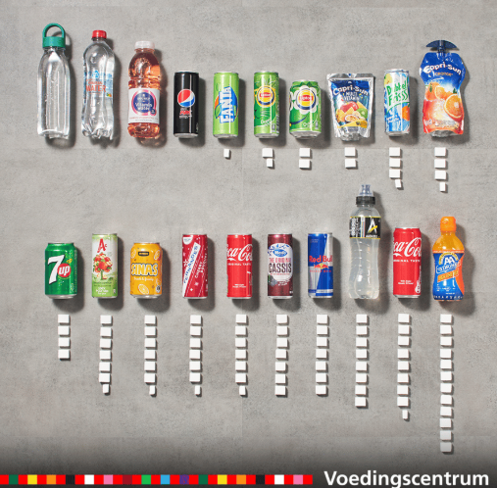
Kennis over voeding
Notes:
Als we het hebben over voeding dan begint het ook bij kennis over voeding
In onze opleiding tot arts was in het verleden weinig aandacht voor voeding/ effecten van voeding op gezondheid. Gelukkig is dit nu aan het veranderen en is er steeds meer aandacht voor preventie van ziekten
Er is ook een vereniging voor arts en leefstijl opgericht waar collega’s zich aansluiten die dit op de kaart willen zetten en waar ook wetenschappelijk bewijs wordt gezocht/onderzoek wordt gestimuleerd naar invloed van leefstijl op gezondheid en ziekte.
Ik vind bovenstaande posters heel inzichtelijk: hier zie je bv waarom een heel glas verse sinaasappelsap (3 geperste sinaasappels) eigenlijk qua hoeveelheid minder gezond is dan het eten van 1 losse sinaasappel
En hoewel fruit dus belangrijk is voor onze gezondheid heeft het wel zin om na te denken in welke toepassing, hoeveelheid en op welk moment van de dag je dit gebruikt
Omdat we ook weten dat forse schommelingen in glucosewaarden in het bloed leiden tot insulineresistentie (en dus DIABETES MELLITUS) is het advies om eigenlijk maar 3 eetmomenten op de dag te hebben

Slide 19
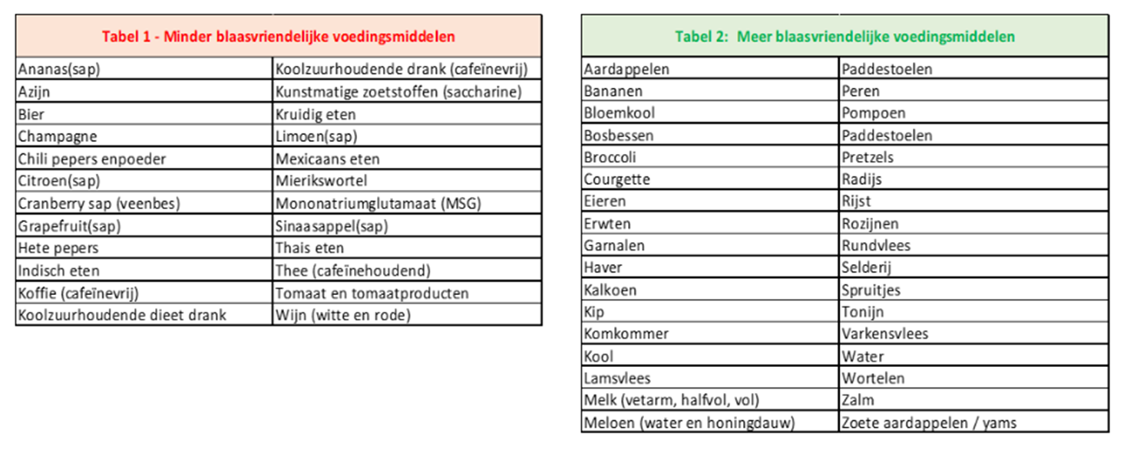
Blaaspijnsyndroom & voeding
Blaaspijn/ IC-dieet
Notes:
Terug naar BPS
Ook bij BPS speelt voeding een grote rol
Mensen met BPS weten maar al te goed dat bepaalde voeding een behoorlijke trigger kan zijn voor toename van klachten
Als het goed is kennen jullie allemaal het IC-dieet, wat niet zozeer een dieet is, als wel een lijst met voedingsmiddelen waarvan we weten dat die vriendelijk danwel onvriendelijke voor de blaas kunnen zijn
Maar buiten de invloed van zuren, kalium, kruiden denk ik dat er ook nog te winnen valt
Het ICdieet dwingt je eigenlijk om op een andere manier naar voeding te gaan kijken. De enige manier om invloed uit te oefenen op wat je binnenkrijgt is door zelf samen te stellen, bv zelf sauzen te maken in plaats van het kant-en-klare potje in de supermarkt. Dat valt niet altijd mee en kost doorgaans iets meer tijd, maar de meeste mensen in de zaal zullen beamen dat door hier kritisch naar te kijken soms al duidelijk klachtenvermindering op treedt
Natuurlijk is dit niet alleen de genezing voor BPS, maar ik geloof dat naar analogie van eerder genoemde studies met aanpassingen in onze leefstijl, vermindering van klachten kan optreden, de aandoening wellicht te stabiliseren is. Als we de onstekingsgraad in ons lijf kunnen aanpassen met leefstijlinterventies dan zijn op termijn mogelijk minder medicijnen en operaties noodzakelijk.
Dus naast belangrijk onderzoek zoals de Getsbi, naar het effect van GAG-therapie op het blaasslijmvlies en meer basaal onderzoek naar het ontstaan van BPS, kunnen we wellicht progressie van de aandoening mogelijk voorkomen

Slide 20
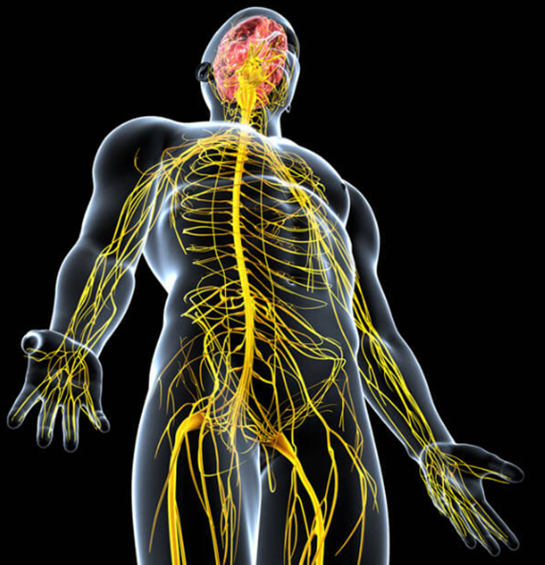
Chronische pijn & leefstijl
> 6mnd pijn
Pijn voel je met je brein > Lichaam & brein zijn niet te scheiden!
Gevoeligheid pijnsysteem
Erfelijk
Ervaringen (ziektes, verwondingen, moeizame bevalling)
Gedachten (‘het zal wel overgaan’, zorgen om toekomst)
Situatie afhankelijk (hardloper)
Angst, (onverwerkte) emoties
Notes:
Tot slot nog wat inzichten over chronische pijn
We spreken van chronische pijn als pijn langer dan 6maanden aan houdt. Iets wat bij vrijwel iedere BPS patiënt aan de orde is
Hoewel er sprake is van een ziek orgaan, de blaas die pijnsignalen uitzendt, is er nog iets anders gaande in het lichaam met de verwerking van die pijnprikkels
Ons lichaam zit vol met zenuwen. Deze zenuwen verbinden plekken in ons lichaam met onze hersenen. Een groot deel van deze zenuwen functioneren als het ware als voelsprieten van je hersenen. Wanneer je ergens in je lichaam iets voelt, gaat er eerst een signaal van de plek waar het gebeurt, vanaf de zenuwuiteinden, via je ruggenmerg naar je hersenen. Voor pijn heeft je lichaam speciale sensoren in de zenuwuiteinden. Je hersenen geven een betekenis aan het signaal dat binnenkomt en beslissen of je daadwerkelijk pijn voelt of niet. Het hele signaal tot aan je hersenen is dus nog geen pijn. In feite voel je pijn pas als je hersenen het signaal uitleggen samen met de emoties of stemming die je in die situatie hebt. Pijn voel je dus met je brein!
Bij chronische pijn is er iets anders aan de hand. Pijn lijkt van dezelfde plek af te komen als waar deze was begonnen, maar er is geen schade meer te zien. Waardoor de pijn aanwezig blijft is niet duidelijk, maar ook hier voel je de pijn met je hersenen. Omdat het mechanisme zo onduidelijk is bij chronische pijn, is de behandeling ook zoveel lastiger.
Inmiddels weten we dat zenuwbanen die vaak gebruikt worden sterker worden, en banen die niet gebruikt worden sterven als het ware af. Het goede nieuws is dat je dus ook andere banen sterker kan maken, waarmee je je brein als het ware opnieuw inricht
Pijngevoel ontstaat altijd in het brein. Wat wel verschillend is, is hoe het brein op zo’n pijnprikkel reageert. En dat heeft alles te maken met de gevoeligheid van het pijnsysteem in de hersenen. Voor een deel is dat erfelijk bepaald: de hersenen van sommige mensen herkennen pijnprikkels eerder en zullen pijn intensiever ervaren. Het pijnsysteem kan in de loop van het leven ook wijzigen. Door ziektes en verwondingen, of bijvoorbeeld door een moeizaam verlopen bevalling, kan het pijnsysteem gevoeliger worden. Maar ook gedachten over pijn hebben invloed. Bij iemand die denkt: “het zal wel overgaan”, ontwikkelt het pijnsysteem zich anders dan bij iemand die zich direct zorgen maakt als hij iets verdachts voelt. Daarnaast hangt het ook af van de situatie, vb hardloper met verzwikte enkel
Behalve veranderingen op lange termijn, zijn er ook snelle veranderingen in het pijnsysteem. Of en hoeveel pijn iemand voelt, hangt sterk af van de situatie. Een hardloper met een verzwikte enkel kan gemakkelijk de marathon uitlopen. Echter verzwikt diezelfde hardloper zijn enkel tijdens een wandeling waarin hij zich ergert aan zijn zeurende kind, dan kan het gebeuren dat hij geen stap meer kan verzetten. Op dat moment voelt hij echt veel meer pijn.
Ook angst speelt een grote rol. Bij echte angst, bijvoorbeeld als je bedreigd wordt met een mes, gaat de pijndrempel omhoog en neemt de pijn af. Overleving is dan voor de hersenen veel belangrijker dan de pijn. Gaat het om onbestemde, vage angst, dan neemt de pijngevoeligheid juist toe. De hersens zetten alle zintuigen open om meer duidelijkheid te krijgen. Psychische of emotionele problemen kunnen dus ook leiden tot lichamelijke pijn. Pijn in de rug kan bijvoorbeeld een gevolg zijn van psychische problemen, zoals overbelasting, in plaats van een lokaal probleem. Emoties activeren dezelfde gebiedjes in de hersenen als bij lichamelijke pijn zonder dat er lichamelijke schade hoeft te zijn

Slide 21
Chronische pijn & leefstijl
Neuropatische pijnstiller
Amitriptyline, nortriptyline, pregabaline
Leefstijlfactoren die brein beïnvloeden
Beweging, stress, slaap,voeding
Notes:
Voorgaande is de reden dat wij bij patiënten met BPS ook vaak neuropatische pijnstillers voorschrijven
Maar uitgaande van het feit dat we andere zenuwbanen ook sterker kunnen we naast medicatie innemen nog meer doen. Met andere woorden als pijn wordt veroorzaakt door het brein, kun je ook je brein inzetten om te herstellen
Dan komen we weer bij de leefstijlfactoren: slecht slapen leidt tot verhoogde pijnbeleving. Zeker bij BPS patiënten is het dus heel belangrijk dat we kijken naar verbetering van de nachtrust door te werken aan verbetering van het orgaan de blaas (pijn vermindering, vergroting van de blaascapaciteit), maar ook aandacht hebben voor het feit dat lichaam en brein niet te scheiden zijn.
Er is steeds meer bewijs dat leefstijlfactoren als fysieke (in) activiteit, stress, onvoldoende slaap en ongezond dieet aan de ernst van chronische pijn, zowel direct (neurofysiologisch) als indirect (gemoedstoestand)
[art Nijs, Malfiet]
Hoewel er dus bij BPS ook een duidelijke oorzaak voor pijn in de blaas gelegen is, kan het helpen om je brein te helpen andere zenuwbanen sterker te maken
Hier kom ik dan weer terug bij het concept van Positieve gezondheid en het Leefstijlroer> deze kun je gebruiken om voor jezelf helder te krijgen op welk gebied jij je gezondheid wil bevorderen, hiermee sta jezelf aan het roer!

Slide 22
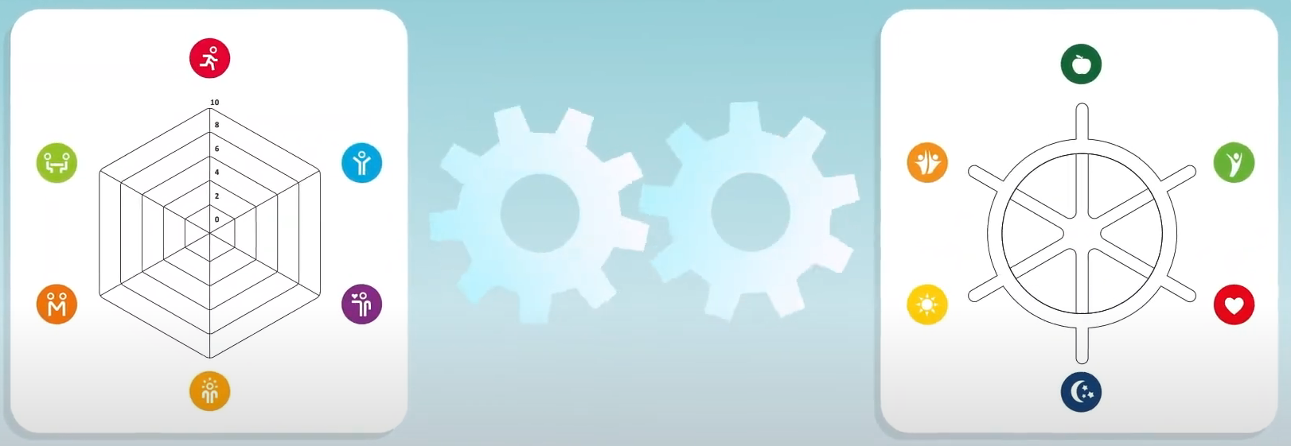
Blaaspijnsyndroom & leefstijl
Positieve gezondheid /leefstijlroer
Blaas vs Lichaam & Brein
Notes:
Hier kom ik dan weer terug bij het concept van Positieve gezondheid en het Leefstijlroer> deze kun je gebruiken om voor jezelf helder te krijgen op welk gebied jij je gezondheid wil bevorderen, hiermee sta jezelf aan het roer!
Dus zolang het ontstaan van BPS nog niet is opgehelderd en er nog geen wondermedicijn bestaat is het zaak dat we op alle manieren onze gezondheid positief proberen te beïnvloeden
Dus niet alleen via behandelingen van de blaas met bv blaasspoelingen en medicatie, maar door ook aandacht te hebben voor behandeling van de rest van lichaam en brein
Waarbij met behulp van aanpassingen in leefstijl veel bereikt kan worden!

Slide 23
Positieve gezondheid >
MijnPositieveGezondheid.nl
Dank voor jullie aandacht
Op mooi toekomstig onderzoek naar de oorzaak, behandeling blaaspijnsyndroom/IC!
Notes:
Voor degenen die zelf alvast willen zien waar ze nu staan, vul via deze link de vragenlijst in

